Slide 1
Specifičnosti BK tretmana anksioznosti kod djece
Maja Vuković, mag. psych

Slide 2

Anksioznost kod djece
najčešći tip psihijatrijskih poremećaja kod djece i adolescenata
10 - 20% mladih pokazuje simptome u nekom trenutku
3 tipa anksioznosti u dječjoj dobi (DSM - IV)
separacijska anksioznost
socijalna fobija
generalizirani anksiozni poremećaj
veća vjerojatnost javljanja ukoliko postoji povijest poremećaja u obitelji
često u komorbiditetu s drugim poremećajima (depresija, ADHD)

Slide 3
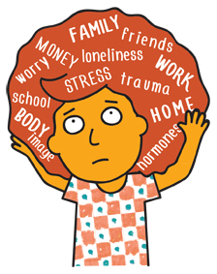
Anksioznost kod djece
Narušava funkcioniranje djeteta u različitim situacijama:
stvaranje novih prijateljstava,
pohađanje izvannastavnih i izvanškolskih aktivnosti,
preplavljenost nerealnim brigama
preosjetljivost na kritike
Motorički odgovori na anksioznost:
izbjegavanje situacije
nerazgovjetan govor, plač
griženje noktiju
.....
Najčešći strahovi:
neuspjeha i kritike
nepoznatog
ozljeda i malih životinja
opasnosti i smrti
medicinski strah

Slide 4
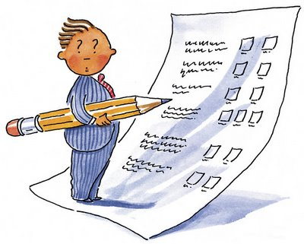


Procjena anksioznosti
multimodalan pristup
upitnici i testovi
intervju (roditelj, dijete)
samoprocjene djeteta
skale za procjenu
opažanje
snimanje fizioloških reakcija

Slide 5

Tretman anksioznosti kod djece
Cilj: podučiti djecu da prepoznaju pretjeranu tjeskobu/anksioznost i da im ona bude znak za korištenje strategija za snižavanje razine anksioznosti
BT i KBT - učinkoviti u tretmanu anksioznosti
integrira se pokazana učinkovitost bihevioralnog pristupa (npr. izlaganje, trening relaksacije, igra uloga) uz naglasak na kognitivne faktore u obradi informacija
Mnogi BT tretmani anksioznosti kod djece zasnivaju se na varijantama programa “Coping Cat” kojeg je razvio Phillip Kendall

Slide 6
Tretman anksioznosti kod djece
Program je podijeljen na 16 susreta
prvih 8 - edukacija i stjecanje vještina
sljedećih 8 - vježbe izlaganja i primjene naučenih vještina
Dijete se poučava da uspjehe pripisuje vlastitoj kompetenciji te da naučene vještine može koristiti i u drugim situacijama
Terapeut predstavlja model od kojeg će dijete učiti te demonstrira vještinu u svakoj novoj situaciji; koristi situacije u kojima može demonstrirati kako se nositi s uznemirujućom situacijom
Terapeut vodi dijete kroz postupnu i progresivnu izgradnju vještina koje dijete kasnije prakticira kroz hijerarhiju zastrašujućih situacija
Izlaganje pomaže djetetu da naučene vještine primjeni u realnoj situaciji i razvije osjećaj samopouzdanja

Slide 7
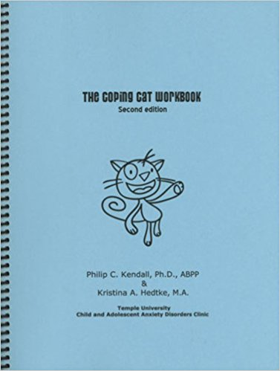
Opće strategije tretmana
modeliranje
jačanje samopouzdanja i pozitivnog samogovora
izlaganje situacijama koje izazivaju anksioznost
igranje uloga i postupci nagrađivanja
domaće zadaće
afektivna (emocionalna) edukacija
osvješćivanje i prepoznavanje fizioloških znakova anksioznosti
tehnike relaksacije
učenje sekvenci ponašanja
primjena i uvježbavanje novonaučenih vještina u situacijama koje izazivaju anksioznost

Slide 8

Igra uloga
Odnosi se na situacije koje se nalaze u hijerarhiji straha
Terapeut prvi prolazi kroz situaciju, a dijete prati što terapeut radi
Terapeut opisuje što misli i osjeća te propituje dijete da li ono ima iste ili drugačije osjećaje
Dijete se potiče da samo sudjeluje u igranju uloga kako bi uvježbavalo naučenu vještinu

Slide 9
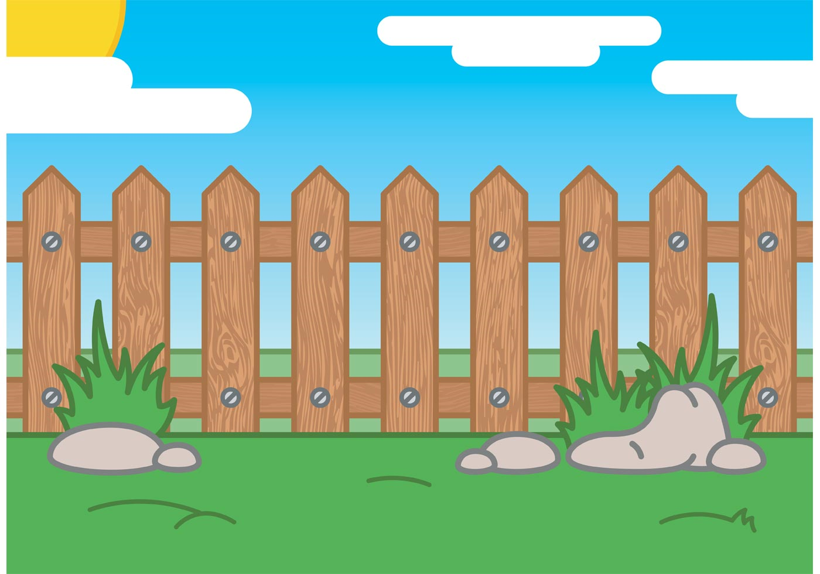

Trening relaksacije
Cilj: naučiti dijete da razvije svijest i kontrolu nad vlastitim fiziološkim i mišićnim reakcijama kada je prisutna anksioznost
Uvježbavanje relaksacije je prilagođeno djeci:
napinjanje i opuštanje trbušnih mišića - dijete zamišlja kako se provjači kroz ogradu
napinjanje i opuštanje mišića ruku - stiskanje limuna
Kontrolirana relaksacija (Cue-controlled relaxation) - riječ služi kao podsjetnik na opušteno stanje te može pokrenuti opuštanje mišića kada se dijete nalazi u uznemirujućoj situaciji

Slide 10
Izrada predloška za kognitivno sučeljavanje (cognitive coping template)
Dijete uči prepoznati i reducirati svoj unutarnji govor stvarajući pozitivne misli
Podrazumijeva identifikaciju i modifikaciju maladaptivnih misli, kao i stvaranje plana za suočavanje sa situacijama koje izazivaju anksioznost
Cilj tehnike nije ukloniti stresore ili anksioznost već stvaranje predloška koji će služiti kao podsjetnik za reakciju
često se koristi u kombinaciji s bihevioralnim tehnikama

Slide 11
Problem solving tehnika
Cilj: učenje djece da razvijaju povjerenje u vlastite sposobnosti za rješavanje svakodnevnih izazova
Pomaže djetetu da postane vješto pri stvaranju alternativa u situacijama koje se na početku mogu činiti beznadne
Pitanja koja pomažu djeci u provođenju ove tehnike:
Što je problem?
Što sve mogu učiniti u vezi s tim?
Što će se vjerojatno dogoditi ako to učinim?
Što mislim, koje će mi rješenje najviše pomoći?
Nakon što sam pokušao, kako sam to učinio?

Slide 12
Modeliranje
Vrste modeliranja:
simboličko - anksiozno dijete gleda snimku modela
modeliranje u živo - model se pretvara da je anksiozno dijete
modeliranje sudionika - model (terapeut) je u interakciji s anksioznim djetetom i vodi ga kroz zastršujuće situacije pokazujući mu pristup suočavanja
Vrlo značajno kroz cijeli terapijski tretman

Slide 13

Izlaganje
Uvježbavanje naučenih vještina u zamišljenoj ili realnoj situaciji
Kod izrade hijerarhije zastrašujućih situacija, važno je da sudjeluje i dijete te da ono razumije postavljene ciljeve
kod mlađe djece treba procijeniti koliko dobro dijete razumije te razmisliti da li je ova tehnika primjenjiva za suzbijanje anksioznosti

Slide 14
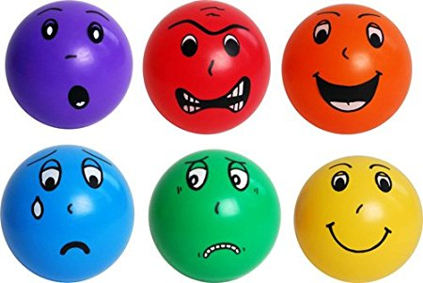
Psihoedukacija
Dijete uči prepoznati specifične fiziološke znakove koje njegovo tijelo koristi kako bi iskazalo osjećaje anksioznosti
Terapeut i dijete razgovaraju o tome kako su izrazi lica, držanje tijela i sl. povezani s različitim emocijama
Uči se kroz različite materijale - časopise, obrazovne materijale, igre povezane s prepoznavanjem emocija, igranje uloga

Slide 15
Self - talk (pozitivan samogovor, samopouzdanje)
Anksiozna djeca fokusirana su na negativnu samoevaluaciju, negativne misli, perfekcionizam, pokazuju strah od neuspjeha te su fokusirani na ono što će drugi mislii o njima
Učenje ovog koncepta - kroz crtiće gdje likovi imaju slične probleme kao i dijete, a misli su očite (dijete i terapeut analiziraju što pojačava anksioznost, a što je smanjuje)
Uz korištenje problem solving tehnike - mlađa djeca će izabrati lik iz crtića kojeg mogu kopirati u različitim situacijama i mogu se pretvarati da su taj lik

Slide 16
Samoevaluacija i nagrađivanje
Djeca uče prepoznavati što im se u njihovom odgovoru na stres i anksioznost svidjelo, a što bi mogli napraviti drugačije.
U početku se nagrada daje i za postignuća kojima se dijete ponosi (a koje nisu u potpunosti rješenje problema i željena ponašanja)
Treba paziti da cilj djeteta ne postane sama nagrada, nego da cilj bude smanjenje anksioznosti
uvježbavanje i jačanje ponašanja pomoći će djetetu razviti povjerenje i dovesti će do rastućeg osjećaja kompetentnosti

Slide 17
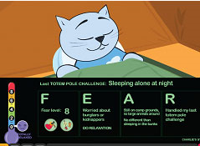
Kartice suočavanja (the FEAR plan)
Pomažu djeci da zapamte što učiniti kada se anksioznost javi
F - Osjećaš se uplašeno? (prepoznavanje tjelesnih simptoma anx)
E - Očekuješ da će se dogoditi loše stvari? (prepoznavanje unutarnjeg
govora i onoga što zabrinjava)
A - akcije i stavovi koji pomažu (različita ponašanja i suočavanja)
R - ocjenjivanje i nagrađivanje (samoevaluacija i samonagrađivanje)

Slide 18

Završetak terapije
Dijete ima zadatak napraviti “reklamu” o svome iskustvu u terapiji
Može napraviti brošuru, video, plakat kako bi pomoglo drugoj djeci koja se imaju sličan problem kao što ga je ono imalo te koja traže načine kako da se nose sa anksioznošću
Ovakva aktivnost pruža im demonstraciju njihova uspjeha, dokazuje da imaju podršku i nudi konkretnu nagradu na kraju programa

Slide 19
Rad s roditeljima/obitelji
Iako je terapija usmjerena na dijete, roditelji su od početka aktivno uključeni u nju
Dobar izvor informacija kako dijete naučene tehnike koristi u svakodnevnom životu i u specifičnim situacijama i kako dijete u njima reagira
Terapeut nudi i određene načine na koje se roditelji mogu uključiti u sam tretman - npr. da sudjeluju u dijelu programa kada dijete uči neku vještinu (npr. relaksacije) te pomognu djetetu u izvršavanju domaće zadaće
Važno je pomoći roditeljima naučiti nove načine reagiranja na anksiozno ponašanje djeteta - oni znaju biti tjeskobni ili depresivni jer se osjećaju bespomoćno

Slide 20
Rad s roditeljima - mogući problemi
Roditeljski angažman s djetetom - od nedovoljno uključenih (gdje roditelji nisu svjesni djetetovog problema) do pretjerane zaštite djeteta
Nedovoljna uključenost može dovesti do problema s odlaskom na terapije ili pomaganje djetetu u organizaciji terapijskog procesa kod kuće (npr.zadaće)
Prezaštitnički roditelji možda nisu svjesni kako njihova pretjerano dobronamjerna komunikacija potiče i održava anksioznost kod djeteta i loše utječe na ishode terapije

Slide 21

HVALA NA PAŽNJI!

